Slide 1

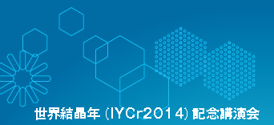
太陽電池と発光ダイオード
半導体の結晶がむすぶ光と電気
世界結晶念年(IUCR2014)記念講演会
結晶の美しい世界と、私たちの未来
第３部 「 結晶からうまれる私たちの未来 」
佐藤勝昭
東京農工大学名誉教授
科学技術振興機構研究広報主監

Slide 2
おことわり
タイトル変更について
委員会から依頼されたタイトルは、リーフレットにあるように「太陽電池のキホン－半導体の結晶が光を電気に変える 」でした。
10月7日、赤﨑・天野・中村３氏が青色LEDの発明がノーベル物理学賞を受賞されたことを受けて、世界結晶年2014日本委員会実行委員会の高田委員長と話し合い、「太陽電池と発光ダイオード半導体の結晶がむすぶ光と電気」に変更しました。

Slide 3

金色の石に魅せられて
黄銅鉱（CuFeS2)
→カルコパイライト型半導体（CuAlS2, ・・CuInSe2)→CIGS太陽電池
1994年に自宅に太陽電池を設置
「太陽電池のキホン」を出版

Slide 4
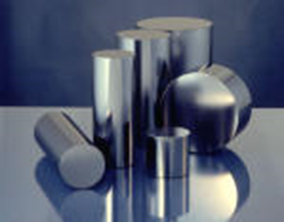
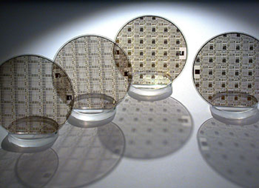
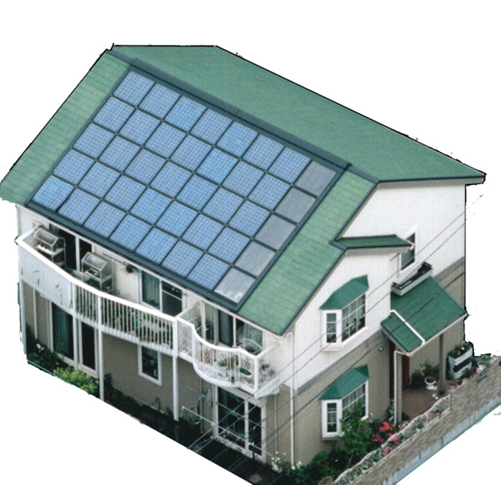
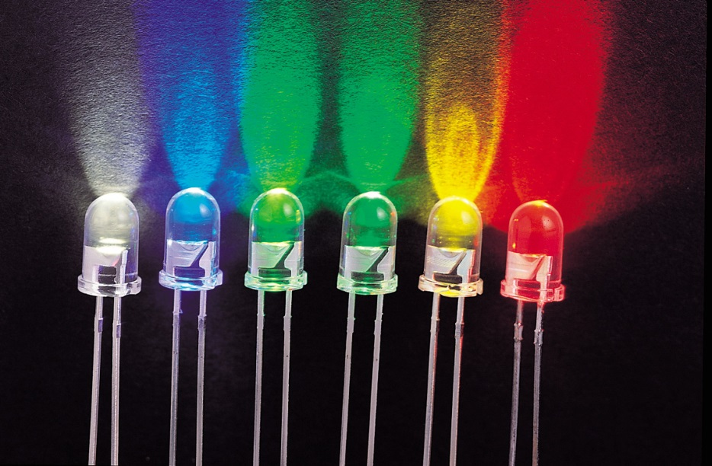
光を電気に変えるのも電気を光に変えるのも半導体の結晶です
光→電気
電気→光
Si単結晶
GaN単結晶基板
LED
太陽電池

Slide 5
半導体とは何か

Slide 6
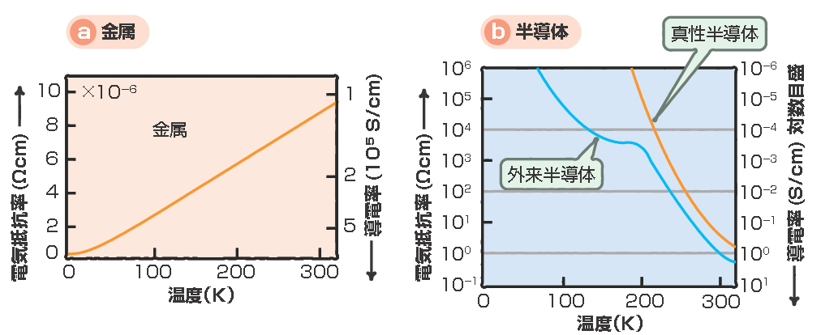
半導体とは：
電気の流れやすさが導体と不導体との中間の値
電気抵抗率(Ω・cm)
電気の流れやすさ（導電率）が導体（金属）と不導体（絶縁体）との中間の物質です。
不純物を100億分の1以下しか含まない純粋の半導体は、絶縁物のように電気を通しません。
金属は温度を上げると電気抵抗が高く（電気が流れにくく）なるのに対し、半導体では温度を上げると電気抵抗が低く（電気が流れやすく）なります。
バンドギャップ(eV)
半導体
絶縁体
金属
電気の流れやすさ(導電率) (S/cm)

Slide 7
半導体の導電率はコントロールできる
純粋の半導体に微量の元素を添加すると、元素の種類を変えることで電子が電流を運ぶn型、あるいは、ホール(電子の抜け孔）が電流を運ぶp型になって、電気を通すようになります。
添加元素のことをドーパントといいます。n型にするドーパントをドナーといい、p型にするものをアクセプターといいます。
ドーパントの濃度を増やすと、導電率が増加します。1cm³あたり10¹⁸個を超えると金属のような電気特性になります。

Slide 8

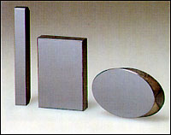

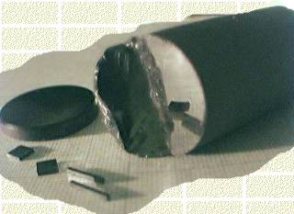
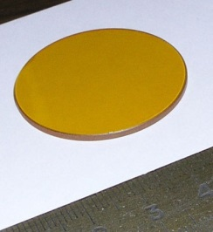
半導体にはどんな物質があるか
シリコン(Si) （化学名：珪素）
電子デバイス材料、太陽電池材料
ガリウムヒ素(GaAs) （化学名：砒化ガリウム）
LED材料、光通信用レーザ材料、高周波デバイス材料
窒化ガリウム (GaN)
青色LED材料、パワーデバイス材料
カドミウムテルル(CdTe)
太陽電池材料
シーディーエス(CdS)
光センサ材料
GaN
LPCBC INSTITUTE OF SOLID STATE PHYSICS,
RUSSIAN ACADEMY OF SCIENCES

Slide 9
周期表と半導体
IIB | IIIB | IV | V | VI
 | B | C | N | O
 | Al | Si | P | S
Zn | Ga | Ge | As | Se
Cd | In | Sn | Sb | Te
Hg | Tl | Pb | Bi | Po
IV族(Si, Ge)
III-V族(GaAs, GaN, InP, InSb)
II-VI族(CdS, CdTe, ZnS, ZnSe)
I-VII族(CuCl, CuI)
I-III-VI2族(CuAlS2，CuInSe2)
II-IV-V2族(CdGeAs2, ZnSiP2)

Slide 10
半導体を特徴付けるバンドギャップ
半導体中の電子は、雲のように結晶全体に広がっていると考えられます。このとき、電子のエネルギーは幅をもち、エネルギーバンドと呼ばれる帯になります。
電子がもつことのできるエネルギーは、電子で満たされた価電子帯と、電子が空の伝導帯からなり、2つのバンドの間には、電子の占めることのできないバンドギャップがあります。
半導体 | バンドギャップ
シリコン Si | 1.1eV
ガリウムヒ素(GaAs) | 1.5eV
ガリウムリン(GaP) | 2.2eV
硫化亜鉛(ZnS) | 3.5eV
窒化ガリウム(GaN) | 3.4eV
伝導帯
伝導帯
バンドギャップ
金属
価電子帯
半導体

Slide 11
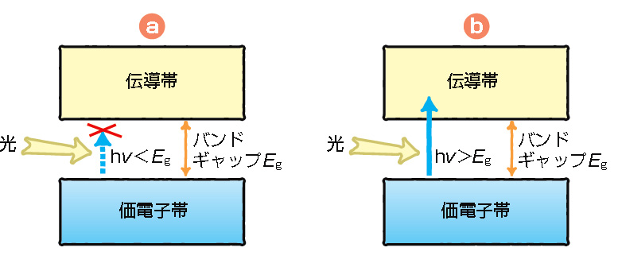
半導体のバンドギャップと光吸収
（a）のように、入射光の光子エネルギー（hν）がバンドギャップ（Eg）より小さければ、価電子帯の電子は伝導帯に飛び移ることができず、半導体は光を吸収しません。
これに対して、（b）のようにhνがEgより大きくなると、価電子帯の電子は光のエネルギーをもらって伝導帯に飛び移り、価電子帯にホールを残します。
光吸収の強さ
電子
バンドギャップEg
ホール
光子エネルギー

Slide 12
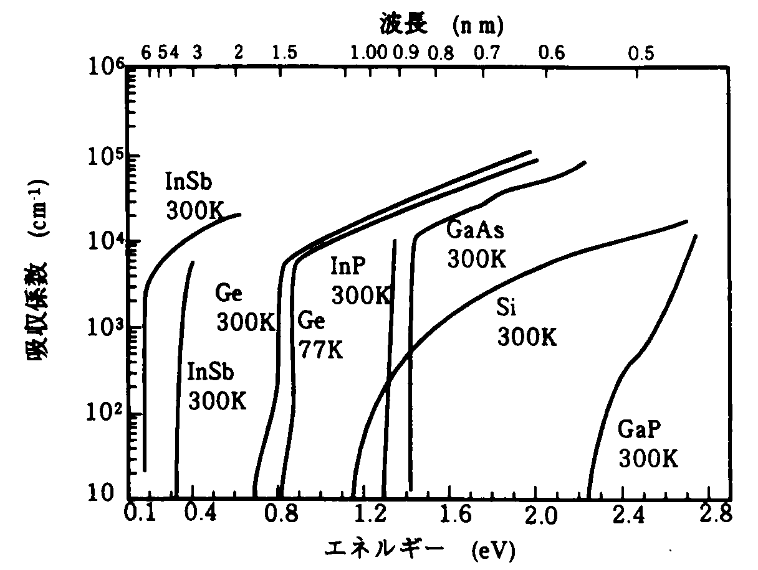
半導体の光吸収スペクトル
直接吸収端
InSb, InP, GaAs
間接吸収端
Ge, Si, GaP

Slide 13

半導体のバンドギャップと透過光の色
吸収される色の補色が見える
ZnS
Eg=3.5eV
透過域
白
CdS
黄
Eg=2.6eV
GaP
橙
Eg=2.2eV
HgS
Eg=2eV
赤
GaAs
Eg=1.5eV
黒
300nm
800nm
4eV
3.5eV
3eV
2.5eV
2eV
1.5eV

Slide 14
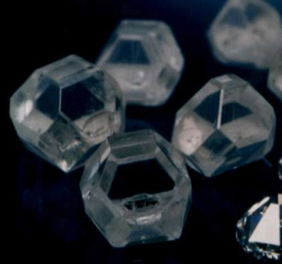
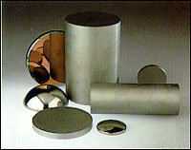

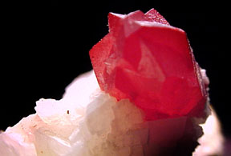
半導体の色
透過光の色
  バンドギャップより低いエネルギーの光を全部通す
  Eg>3.3eV：無色透明
  Eg=2.6eV：黄色
  Eg=2.3eV：橙色
  Eg=2.0eV：赤色
  Eg<1.7eV：不透明
diamond
http://www.sei.co.jp/
Ge
http://www.ii-vi.com/
ZnSe, ZnS
http://www.ii-vi.com/
Si
http://www.anstro.gov.au/
HgS
www.lotzorox.com/cinn3b.JPG
GaAs
http://www.ii-vi.com/

Slide 15
半導体の応用

Slide 16
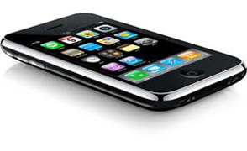
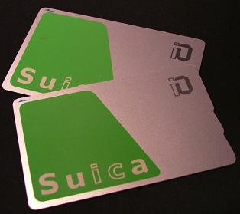
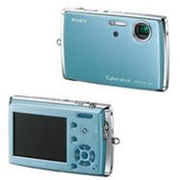

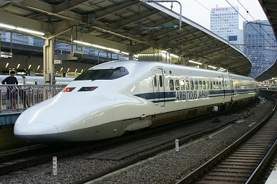
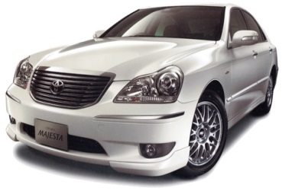
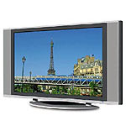
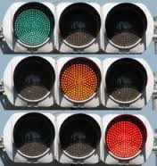
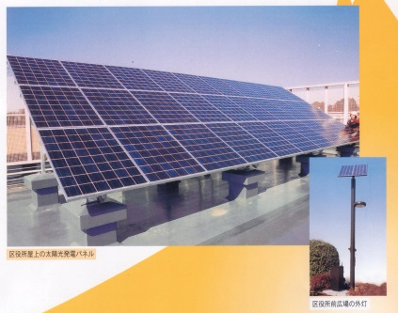
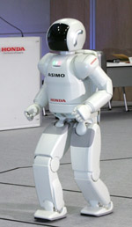
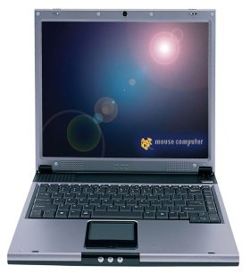
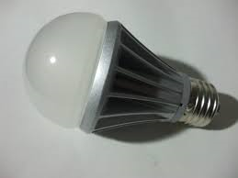
半導体はどこに使われているか
スマートホン・パソコン・ディジカメ・テレビ・ラジオ・ステレオ・交通ICカード・i-Pod・冷蔵庫・電子レンジ・洗濯機・ガスメータ・自動車・ロボット・電車・航空機・太陽電池・LED照明・信号機・光通信・・これらすべての機器に半導体が用いられているのです。

Slide 17

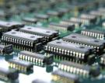
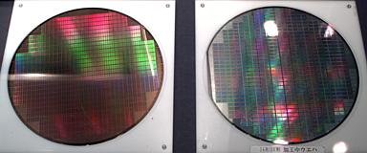
応用される半導体の機能
シリコン(Si)、ガリウムヒ素(GaAs)、窒化ガリウム(GaN)などの半導体そのものが機能をもつわけではありません。
n型半導体とp型半導体を組み合わせたダイオードやトランジスタがもつ機能が、信号の増幅、信号の制御、光電変換、光センシングなど利用されているのです。
リソグラフィによって
素子を構成
シリコン単結晶：超高純度・超低欠陥
これ自身では増幅などの機能を持たない

Slide 18
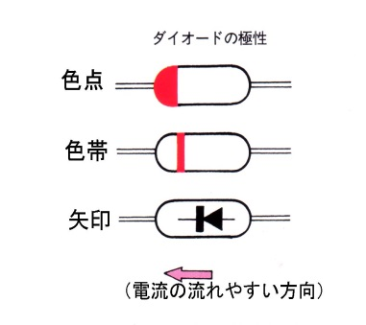
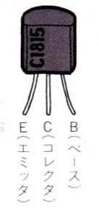
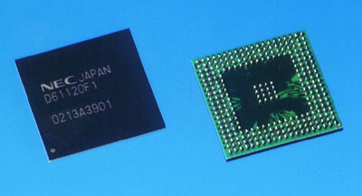
半導体デバイス
トランジスタ、ダイオード（半導体能動素子）
IC(集積回路）：１つの基板上に複数個の電子部品（トランジスタ、抵抗器、キャパシタ、金属配線）などを作り込んだもの
LSI（大規模集積回路）：コンピュータのCPU、DRAMなどのように数百万個におよぶ電子部品から構成される素子
システムLSI
：www.necel.com/japanese/ news/0204/2304.html

Slide 19

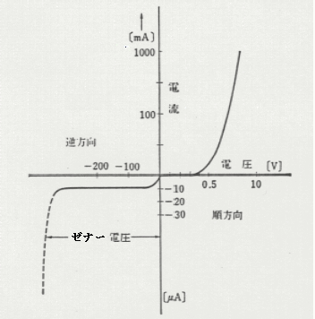


基本になる半導体デバイス
(1)ダイオード
整流性をもつ：順方向と逆方向で電流の流れやすさが異なる
太陽電池もLEDもダイオードです。
アニール
ホウ素イオン打ち込み
n-type Si
n-type Si
n-type Si
p-type

Slide 20
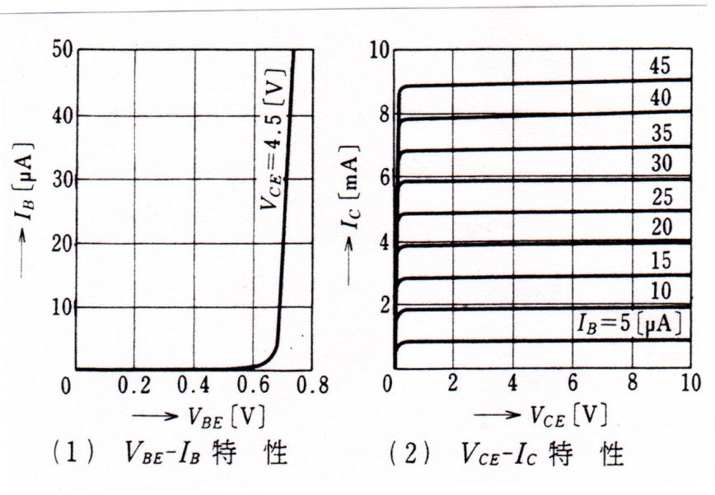
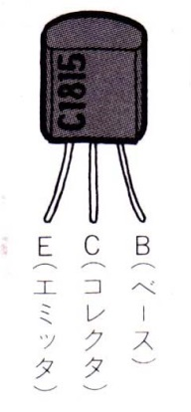
基本になる半導体デバイス
(2)トランジスタ
ベース電流IBの制御による
コレクタ電流ICの制御が可能
E
C
n
p-type
n
p
n
n-type
E
C
C
コレクタ
B
B
B
ベース
E
エミッタ

Slide 21
pn接合ダイオード
半導体にはｎ型半導体とｐ型半導体があります。
  n型：電子が電気伝導の主役になる半導体
  ｐ型：ホールが電気伝導の主役になる半導体
ｐ型半導体とｎ型半導体を接合した構造は、電流を一方向にのみ流す「ダイオード」になります。
ｐｎ接合ダイオードのｐ/ｎ界面付近には、電子もホールもいない空乏層という領域が生じ、そこに「内蔵電位差」による強い電界が生じます。
ｐｎ接合ダイオードにおいて、内蔵電位差を超える電圧を順方向に加えると、障壁がなくなって電流が流れやすくなります。逆バイアスすると空乏層が広がって電流が流れなくなります。

Slide 22
n型半導体を作るには？シリコンを例に
シリコン(Si)にリン(P)を添加するとn型になります。
PはSi原子の位置に入ります。Pは5価なので原子核の正電荷は周りのSiより高く、正に帯電します。
結晶の結合には4個の電子が必要なので、電子が1個余ります。この電子がP原子核付近の正の電荷にクーロン力でつかまって、水素原子型の軌道を回ります。これが中性ドナーです。
温度を上げるとP原子につかまっていた電子はP原子を離れ、結晶全体に広がります。電子がいなくなったPはイオン化ドナーとよばれます。
P⁺
電子
IIIB | IV | V
B | C | N
Al | Si | P
Ga | Ge | As

Slide 23
p型半導体を作るには？シリコンを例に
シリコンにホウ素(B) を添加するとp型になります。
BはSi原子の位置に入ります。Bの原子核は周りのSiに比べ正電荷が少ないので負の電荷を帯びます。
シリコン結晶の結合には4個の電子が必要なので、周りから電子を1個借りて結合に使います。電子の抜け穴(ホール)は＋なので、B原子核付近の負の電荷にクーロン力でつかまって、水素原子型の軌道を回ります。
熱的に束縛が解けると、結晶全体にホールが広がります。ホールを失ったホウ素はイオン化アクセプタとなります。
B⁻
ホール
IIIB | IV | V
B | C | N
Al | Si | P
Ga | Ge | As

Slide 24
半導体ｐｎ接合
ホール
電子
p型
n型
p型とn型を接合すると電子はp領域に向かって拡散し、ホールはn領域に向かって拡散します。
拡散によって境界領域で電子とホールが再結合してキャリアのいない空乏層ができます。
空乏層
-
-
-
-
+
+
+
+
p側に負電荷、n側に正電荷が蓄積し、内蔵電位差が生じこれ以上のキャリアの拡散は起きません。
内蔵電位差

Slide 25
バンドで理解する半導体pn接合
電子エネルギー
p形
n形
半導体をバンド構造に基づいて理解すると図のようになります。
フェルミ準位は、p形半導体では価電子帯の直上に、n形半導体では伝導帯の直下にあります。
接合するとフェルミ準位がそろい、その結果拡散電位差が生じます。
pn接合を作ると、電位の坂道ができるのです。
E
伝導帯
伝導帯
Ef
Eg
Ef
価電子帯
価電子帯
バンドギャップ
pn接合
伝導帯
-
Ef
拡散電位差
+
価電子帯

Slide 26
バンドで理解する半導体pn接合
順バイアスと逆バイアス
空乏層
伝導帯
順バイアス
-
拡散電位差
＋
－
価電子帯
+
空乏層
順バイアス：空乏層が消滅しキャリアは接合部を通過して電流が流れます。
逆バイアス：ホールは－極に、電子は＋極に引き寄せられ、空乏層が広がり電流は流れません。
-
逆バイアス
－
+
＋

Slide 27
バンドで理解する光デバイス
光を電気に変えるのも電気を光に変えるのもどちらも
pn接合ダイオードの働きです
光で作った電子とホールを内蔵電位差(電位の坂道)で分離するのが太陽電池です。
順方向バイアスをかけて電子とホールを再結合させ、エネルギー差を光に変えるのが発光ダイオードです。
光を電気に変える（太陽電池）
電気を光に変える(LED)
光電流
伝導帯
空乏層
-
光
順バイアス
光
再結合
内蔵電位差
+
＋
－
価電子帯

Slide 28
半導体結晶を作る

Slide 29
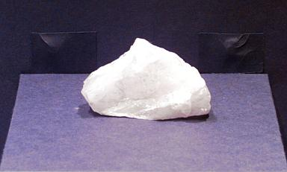
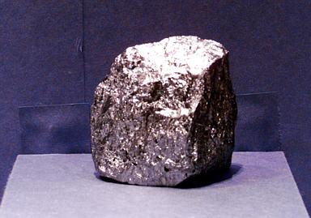
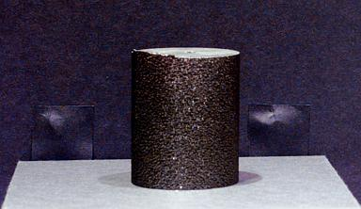
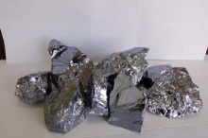
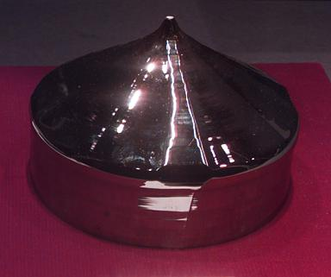

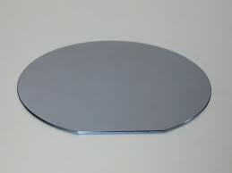
原料は不純物が多く金属的ですが、不純物を10⁻¹⁰程度まで減少すると絶縁性をもちます。
ケイ石から金属シリコンを得る
金属シリコンを高純度多結晶シリコンにする (eleven nine)
高純度多結晶シリコンの結晶を整え単結晶にする (インゴット)
単結晶 (インゴット) をスライスし、 表面を磨くなどの処理をしウェハが完成する
http：www.um.u-tokyo.ac.jp/.../ SILICON/HOME.HTM

Slide 30
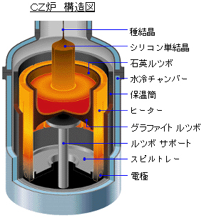
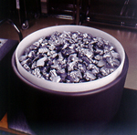
シリコン単結晶をつくる
ＣＺ法では、金属不純物が濃度数ｐｐｂ以下（１ｐｐｂ＝１０億分の１）に高純度化された多結晶シリコンを、高純度石英るつぼ内に抵抗率調整用のホウ素（Ｂ）やりん（Ｐ）とともに入れて約１４２０℃で溶融します。
ついで、種結晶シリコン棒をシリコン溶液の液面につけ、回転させながら引き上げると、種結晶と同じ原子配列をした単結晶インゴットが造られます
http://www.sumcosi.com/laboratory/laboratory1.html

Slide 31
GaAs単結晶をつくる
GaAsの単結晶は、B2O3融液でフタをしてAsが抜けないようにする液体封止チョクラルスキー法または水平ブリッジマン法で作られます。

Slide 32
太陽電池のはなし

Slide 33
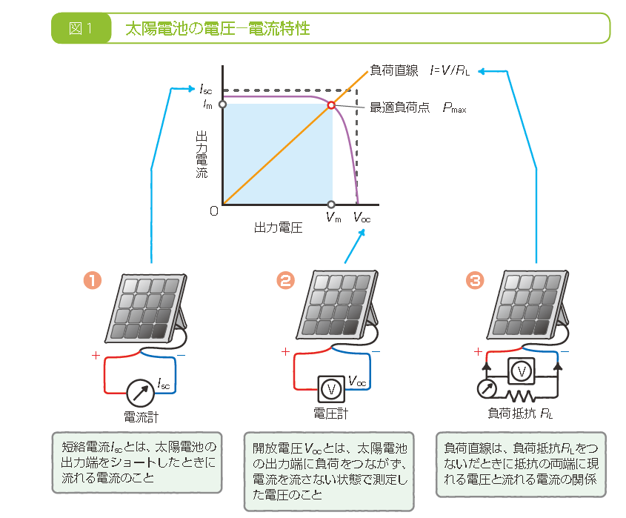
変換効率の定義
グラフは太陽電池の出力電圧と出力電流の関係です。このグラフでISCと記したのは短絡電流です。短絡電流は❶のように太陽電池の端子間を電流計で短絡したときに流れる電流です
一方、VOCと記したのは開放電圧です。開放電圧は、❷に示すように、太陽電池から電流を取りださずに電圧計で測定した電圧です。
取りだせる電力は、実際の電圧－電流関係が曲線状になっているので、点線で示した長方形の面積VOC×ISCより小さな電力しか取りだせません。
❸に示すように、太陽電池に負荷抵抗RLをつないだとき、両端の電圧と流れる電流の関係はI＝V/RLで表される負荷直線になります。
負荷直線と電圧－電流特性曲線の交点に内接する長方形の面積Vm×Imを最大にする負荷のとき、最適負荷点に最大出力電力Pmaxが取りだせるのです。
この値を受光パワー（1kW/m2と受光面積の積）で割って百分率で表したものが、式❶に示される変換効率ηです。
変換効率とは、太陽光のエネルギーを太陽電池から取りだせる電気エネルギーに変える能力を表すための尺度です。

Slide 34
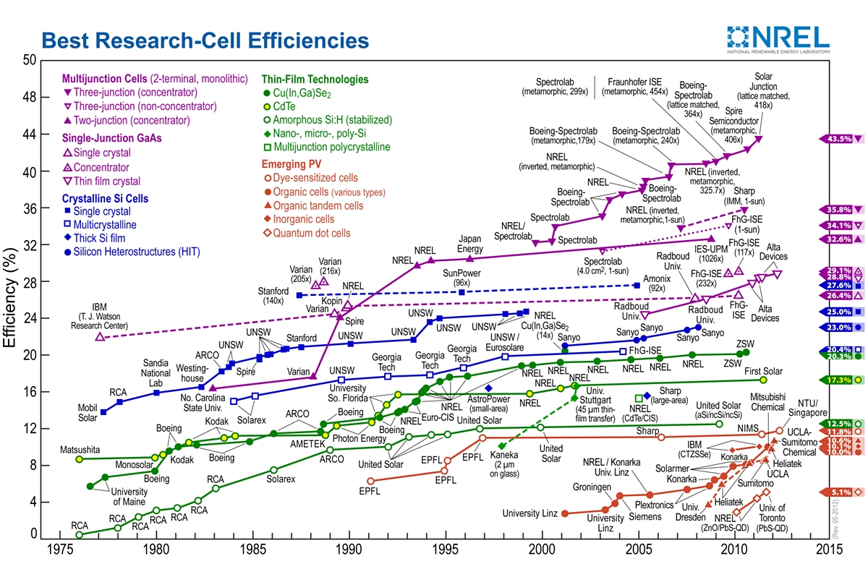
最高変換効率の変遷
GaAs系
3接合
集光
非集光
GaAs系
２接合集光
CIGS系
Si単接合

Slide 35
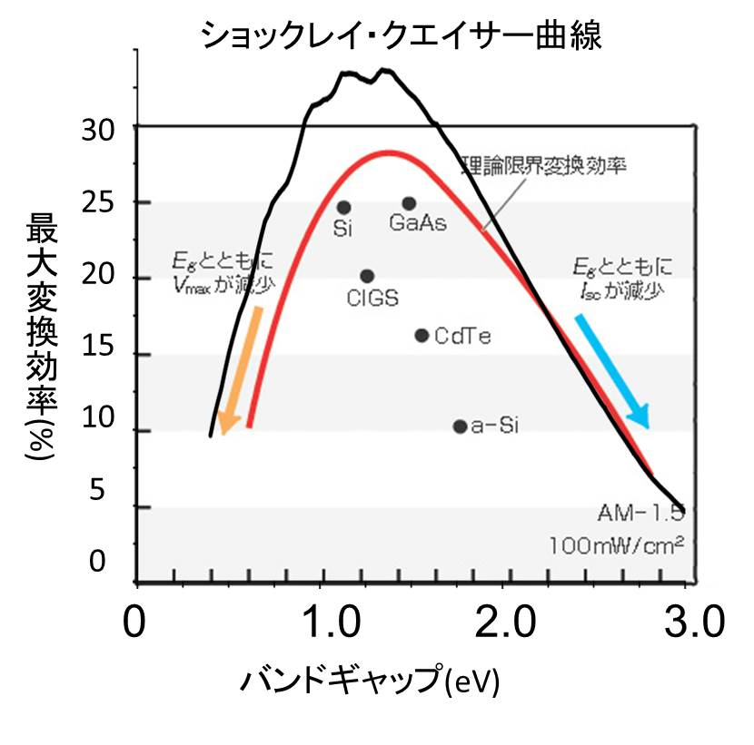
理論限界変換効率
理論的に予測できる太陽電池の最大の変換効率（25℃）をバンドギャップEgの関数として表した曲線を「理論限界変換効率曲線」といいます。
Egの低い側では、Egが下がるとVmaxが低下します。Egの高い側では、EgとともにIscが低下します。それで、理論限界変換効率はEg=1.4eV付近で最大値30%をとります。
逆に言えば、pn接合1個の変換効率は、せいぜい30%しかありません。
シリコンの限界値は27%ですが、実現されている最大値は25%なので、ほとんど限界まできていることがわかります。
一方、CIGSで実現している変換効率の最大値は20%だが、研究開発によって28%くらいまで改善できる余地があります。

Slide 36
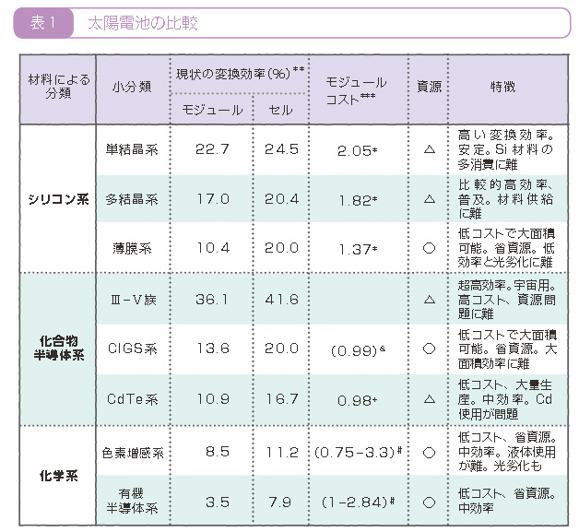
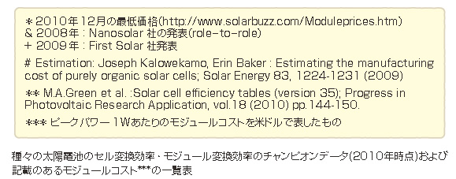
太陽電池の比較
表1はさまざまな材料の太陽電池のセル効率およびモジュール効率、コスト、材料に関連する資源問題と毒性、各電池の特徴をまとめたものです。
多結晶シリコンのモジュールは、かなりの高効率でコストも低く、長い伝統に支えられて性能も安定しています。これまでの普及型の家庭用太陽電池モジュールは、ほとんどこのタイプでした。
22.9
25.0
1.1
19.5
20.4
1.08
8,2
10.8
0.84
38.5
44.4
集光
17.8
20.9
16.1
19.8
8.9
11.9
**M.Green et al., Solr cell Efficiency tables (version 43)
Prog Photovolt. ReAppl. 2014 22, 1-9s.
6.8
10.7
 | 有機無機 ペロブスカイト |  | 16 |  | 〇

Slide 37
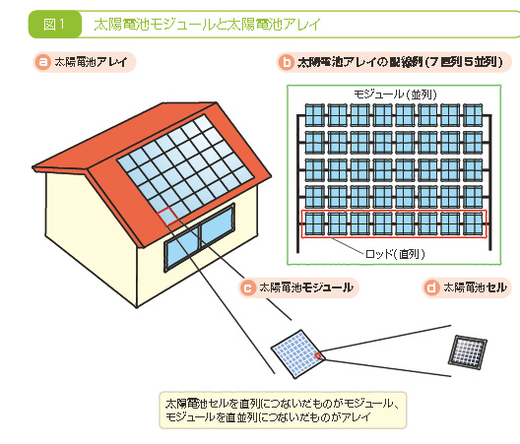

セル・モジュール・アレイ
セルの電圧（開放電圧）は半導体によって決まっていて、乾電池の電圧より低い1V足らず、Siでは0.8Vしかありません。
これを25個直列につないだモジュールにすると出力電圧は約21Vになります。
このモジュールを7個直列につないだモジュール列の電圧は150Vとなり、電灯線の電圧と同レベルになります。
また、1辺10cmの正方形セルを流れる電流は、せいぜい4Aですが、5つのモジュール列を並列にすれば20A流せます。
7直列5並列のアレイにすることで、150V、20Aすなわち約3kWの太陽電池発電機になるのです。

Slide 38
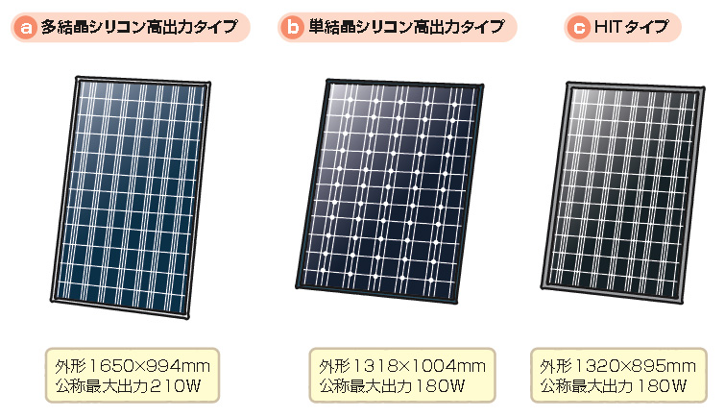
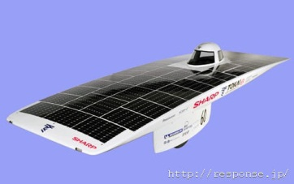
実際のモジュールの変換効率
1m²あたりに換算すると、多結晶で128W、単結晶で136Wです。地上1m²の面積に、南中時に真上から降りそそぐ太陽光のパワーは約1kWでしたから、受けた光の13～15％くらいしか電気に変わっていません。
結晶シリコン基板上に薄膜アモルファスシリコンを形成したハイブリッド型のHIT太陽電池モジュールの出力は1m²あたりに直すと152Wもあります。
セル効率からの低下の原因は、❶セルを並べてモジュールにするときにどうしても隙間ができること、❷電極の下には光が届かないこと、❸モジュール外周にフレームが必要なので実効面積が小さくなってしまうこと、などです。
オーストラリアのレースで優勝した東海大学チームのソーラーカーに搭載されたInGaP/InGaAs/Ge太陽電池の変換効率は35％という高い値でした。

Slide 39
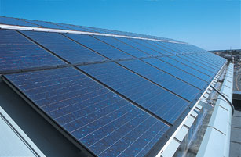
普及しているシリコン系太陽電池

Slide 40


シリコン太陽電池ができるまで
単結晶インゴット
ワイヤソーカッター
でスライス
単結晶系：単結晶インゴットをワイヤソーカッターなどでスライスしてウェハーに加工し、セル形成のプロセス（不純物の拡散によってpn接合を形成し、電極を形成するなど）に送ります。ウェハーの厚みは0.2mm程度です。
多結晶系：単結晶インゴットの両端部や切断くずを再融解して固化した多結晶インゴット（いわばシリコンの鋳物）をスライスしてウェハーに加工し、太陽電池セルに仕上げます。ウェハーの厚みは0.3mm程度です。
プロセス
プロセス
鋳造工程
太陽電池
多結晶インゴット
溶けたシリコンを
型に流し込み冷却
イラストはイメージです

Slide 41

太陽電池の仕組み
太陽光
－
反射防止
コーティング
上部電極
＋
n型半導体
ここで
電子と
ホールを分離
p型半導体
下部電極

Slide 42

セルからモジュールへ
ソーラーパネル（太陽電池モジュール）は、太陽電池セルの集積によってつくります。図には、多結晶シリコン太陽電池モジュールの製作過程を示しています。
セルを強化ガラス上に配列
太陽電池セルは0.2～0.3mmの薄さですから、支えになるものがなければなりません。通常はガラス板を用います。まず、直列に配線された太陽電池セルの受光面をガラス側に向けて、ガラス板上に配列します。
ここに使うガラス板は、台風などでものが飛んできてもだいじょうぶなように、金属球の落下試験をして強度を確認した強化ガラスを使います。太陽電池パネルの上を工事の人が歩くことも想定されています。
樹脂と保護フィルムで封止
この上に樹脂を載せ、さらに保護フィルムで覆って、セルの配列を封止します。太陽電池セル自体の寿命はかなり長いのですが、封止に用いる樹脂の劣化が太陽電池モジュールの寿命を決めるといわれています。
フレームで覆って固定し、電極をつけて完成

Slide 43

化合物太陽電池の高いポテンシャル

Slide 44


化合物太陽電池の系図

Slide 45




半導体の結晶構造
シリコン
ヒ化ガリウム
ヒ化ガリウムインジウム
アロイ（混晶）
セレン化銅インジウム
ダイヤモンド構造
閃亜鉛鉱構造(ZB)
カルコパイライト構造(CH)

Slide 46
1.0～1.7eVの間の
バンドギャップをもつ半導体
半導体名 | Eg (eV) | 直接／間接 | 結晶構造 | 半導体名 | Eg (eV) | 直接／間接 | 結晶構造
CuInSe₂ | 1.04 | 直接 | CH | GaAs | 1.42 | 直接 | ZB
Si | 1.12 | 間接 | D | CdTe | 1.47 | 直接 | ZB
ZnGeAs₂ | 1.15 | 直接 | CH | CuInS₂ | 1.53 | 直接 | CH
AgGaTe₂ | 1.15 | 直接 | CH | CdSiAs₂ | 1.55 | 直接 | CH
CdSnP₂ | 1.17 | 直接 | CH | AlSb | 1.62 | 間接 | ZB
CuGaTe₂ | 1.23 | 直接 | CH | CuGaSe₂ | 1.68 | 直接 | CH
AgInSe₂ | 1.24 | 直接 | CH | CdGeP₂ | 1.72 | 直接 | CH
InP | 1.34 | 直接 | ZB | a-Si:H | 1.7 | － | 非晶質
D:ダイヤモンド構造、ZB:閃亜鉛鉱構造、CH:カルコパイライト構造

Slide 47

主な半導体の光吸収スペクトルの比較
結晶シリコン(c-Si)は間接遷移型吸収端をもつため光吸収係数が小さいのに対し、直接吸収端をもつGaAs, CdTe, CIS(CuInSe₂) などの化合物半導体はSiより2桁近く大きな吸収係数を示します。
特にCISは近赤外域の吸収が強いという特徴をもちます。

Slide 48

化合物系太陽電池のパフォーマンス
3種類(III-V族、CIGS系、CdTe系)の化合物系太陽電池のモジュールとセルにおける変換効率のチャンピオンデータをます。
CdTeもCIGSもセルの効率は高いのに、モジュール効率になると16%程度しかありません。化合物がもつ高いポテンシャルを生かし切れていないのです。
このギャップを埋めるには、結晶工学的アプローチが必要です。
表. 化合物太陽電池の比較
241.
28.8
単接合非集光
38.5
44.4
多接合集光
17.6
20.9
16.1
19.8
& 2008年：Nanosolar 社の発表（role―to―role）
⁺ 2009年：First Solar 社発表# Estimation: Joseph Kalowekamo, Erin Baker : Estimating the manufacturing cost of purely organic solar cells; Solar Energy 83, 1224-1231 (2009)
＊＊ M.A.Green et al. :Solar cell efficiency tables (version 35); Progress in Photovoltaic Research Application, vol.18 (2010) pp.144-150.
＊＊＊ ピークパワー1Wあたりのモジュールコストを米ドルで表したもの

Slide 49


宇宙用の太陽電池は何でできている？
宇宙ステーションや人工衛星の電力は高効率の太陽電池から供給されます。
単接合ではせいぜい30%なので、３接合タンデムセルで波長域を分担して、40%以上の変換効率を達成しています。
MBE、MOVPEなどのハイテクで作製されるので高価です。

Slide 50

Ⅲ-Ⅴ族太陽電池
Ⅲ-Ⅴ族化合物系太陽電池の変換効率のチャンピオンデータ
InGaP/GaAs/InGaAs | 集光 (302sun) | ３接合 | 2 | 44.4 | Sharp, 2013

Slide 51

III-V族多結晶太陽電池の構造と
薄膜形成プロセス
キャスト法で作製した光学グレードの大粒径Ge多結晶基板上にMOCVD法でGaAsを堆積します。
基板直上には高濃度のAsを含むn⁺核発生層、次いで薄いn⁺裏面障壁層、厚いnベース層、薄い無添加スペーサ層、薄いp⁺エミッタ層、p⁺AlGaAs窓層、n⁺オーミック接触層、Ti/Au上面電極という複雑な構造を製作します。
開放端電圧はスペーサ層厚が薄い程大きな値になります。
R. Venkatasubramanian, B.C. O'Quinn, E. Siivola, B. Keyes, R. Ahrenkiel: Conf. Rec. 26th IEEE Photovoltaic Specialists Conf. pp.811-814 (1997)
多結晶Ge基板上の多結晶p⁺/n接合GaAs太陽電池の構造

Slide 52

CdTe太陽電池のプロセス
図は、CdS/CdTe太陽電池の構成図です。
透明導電膜をつけたガラス基板にn-CdSの薄膜を堆積したものを基板として、近接昇華法でCdTeを堆積し、カーボンを裏面電極として塗布するという、大量生産に向くきわめてシンプルなプロセスで作製します。
ＣｄＴｅペーストを塗布・乾燥することによりＣｄＴｅ乾燥膜を形成したガラス基板と、ＣｄＳ膜を成膜したガラス基板とを、ＣｄＴｅ乾燥膜とＣｄＳ膜が相対する向きに向かい合わせて密着させて熱処理する方法も報告されています。

Slide 53
最近話題のCIGS太陽電池って何？
CIGSとはCuIn_{1-x}Ga_{x}Se₂の頭文字をとった略号です。
  CuIn_{1-x}Ga_{x}S₂もCIGSと書けるので紛らわしいのですが市場にあるのはCuIn_{1-x}Ga_{x}Se₂のみです。
  CuInSe₂のバンドギャップは1.04eV、ギャップ直上の吸収係数が半導体の中で最も高いといわれています。
  CuGaSe₂(バンドギャップ1.53eV)との混晶を作ってVocを上げています。
  CIGS太陽電池のセル効率の最高値は20%です。
  材料コストが低く、セル製造も容易です。

Slide 54

CIGSについて
CIGSとは、CIS(CuInSe₂)とCGS(CuGaSe₂) 混晶であるCuIn_{1-x}Ga_{x}Se₂の略称です。
CISはIV→III-V→II-VI→
I-III-VI₂とつづくダイヤモンド一家の末裔なので四面体配位の共有結合です。
I-III-VI₂族には、太陽電池材料の候補となるものが多数あります。

Slide 55

CIGSの光吸収をシリコンと比較
図は、いくつかの半導体の光吸収スペクトルを比較したものです。
シリコンは、「間接遷移型吸収端」をもつので光吸収が弱いのです。
これに対し、CIGS、CdTe、ガリウムヒ素などは「直接遷移型吸収端」なので光吸収が強いのです。
波長の長い（赤外）光をよく吸収するので、朝・夕の発電量が多いのです。
CIS

Slide 56


1kW発電するのにシリコン何ｋｇ必要？
CIGSなら？
同じ1kW発電するのにシリコンは5kg必要だが、CISなら銅＋インジウム60gでOK
  シリコンの太陽電池では、約200μmの厚さのシリコン結晶が必要なので、1kWの出力を得るにはシリコンが約5kg必要です
  CIGS薄膜では2μmの薄さで十分なので、同じ1kWを発電するのに金属原料の総重量は60gでよく、はるかに省資源です。

Slide 57


CIGS系多結晶太陽電池の構造と
薄膜形成プロセス
CIS（CuInS2）は直接遷移型半導体なので、光吸収係数はほかの半導体と比べて非常に大きく、このため、たった1～2μmという薄さの膜でも太陽光を強く吸収します。
インジウム（In）の一部をガリウム（Ga）で置換したCIGSは、バンドギャップを1.25eV付近にもち、変換効率が高く、小面積セルでは20％という高い効率が報告されています。
大面積のモジュールにしても、シリコン多結晶太陽電池の変換効率と遜色ない17.8％の効率がでます。

Slide 58

CIGSの製造プロセス
（１）バイレーヤー法
CIS 結晶はCIS 膜の表面に存在するCu-Se 系液相を介して成長します。
薄膜表面の拡大図に示したようにCu-Se 系液相が固相のCu2Se と共存し，このCu2Se と, 表面から拡散してきたIn とSe が反応してカルコパイライト型のCIS が生成します。
Cu2Se とCIS の間には，3 次元的な結晶学的方位関係が存在します。
出発物と生成物の間に3 次元的に結晶学的な関係が存在する化学反応のことをトポタクティックといいます。
CuxSeはKCN処理
などで除去します。
和田：日本結晶成長学会誌Vol. 36, No. 4（ 2009）282による

Slide 59


CIGSの製造プロセス
（２）三段階法
第一段階：比較的低い400 ℃程度の基板温度でIn,Ga,Seを蒸着して（In,Ga）2Se3 膜を形成します。
第二段階：基板温度を600 ℃程度まで上昇させてCu とSe を蒸着して膜全体をCu 過剰
（Cu/（In+Ga）> 1）組成にします。
第三段階：再びIn,Ga,Se を照射して膜の最終組成をCu 不足（Cu/（In+Ga）< 1）にします。
ダブルグレーデッドバンドギャップにより，開放端電圧（Voc）と短絡電流密度（Jsc）の両方を大きくできる．
和田：日本結晶成長学会誌Vol. 36, No. 4（ 2009）282による

Slide 60


CIGSの製造プロセス
（３）セレン化法
Mo 裏面電極の上にCu，In の順に金属膜を形成．
その積層膜をH2Se ガス中で熱処理→まず表面のIn がH2Se と反応してIn2Se3 が生成．
次に，そのIn2Se3 中に裏面からCu が，表面からSe が拡散して次第にIn2Se3 がCIS に変化。
和田：日本結晶成長学会誌Vol. 36, No. 4（ 2009）282による

Slide 61
CIGS太陽電池の課題
CIGS 太陽電池の最高の変換効率は1.1 ～ 1.2 eV のE_{g}をもつGa/(In+Ga)比の膜で得られています。
単接合太陽電池での理想的なE_{g} である1.4 eV を持つCIGS 膜を用いれば、20 ％を大きく越える変換効率が期待されます。
しかし、現実には、Gaの組成比が増加すると結晶性が低下するという問題もある。また、高効率が得られているのは，薄膜においてバンドギャップの勾配をつけたものに限られているというのも本質的な問題がありそうです。
和田は、今後シングルセルで変換効率25 ％，タンデムセルで40 ％という高い目標を達成するためには，CIGS という多元系半導体を十分に理解して，基礎および応用の両面にわたって幅広く研究開発を推進していくことが必要であると述べています。

Slide 62


CZTSって何？
クラーク数を30位まで掲げます。クラーク数から見るかぎり、次世代においてもシリコンが最重要な太陽電池材料であり続けることは間違いないでしょう。
CIGSについても、かろうじて銅（Cu）が25位に入っているだけなので、インジウム（In）に代えてスズ（Sn、30位）と亜鉛（Zn、31位）を使うCu₂ZnSnS₄という4元化合物に置き換える研究が始まっています。Copper zinc tin sulfideの頭文字です。
結晶構造はKesterite構造です。因みにKesteriteとはCu₂(Zn,Fe)SnS₄という鉱物です。
CuInS₂
Cu
Zn_{0.5}
Sn_{0.5}
S₂

Slide 63



CZTSで世界最高効率12.6%
【東京－2013年12月10日】
ソーラーフロンティアは、IBMコーポレーション、東京応化工業株式会社とのCZTS太陽電池に関する共同研究において、CZTS太陽電池セル（0.42cm²）でのエネルギー変換効率が12.6％（米ニューポート社測定[1]）に達しましたのでお知らせします。これまでの世界記録は、今回同様の共同研究チームで達成した11.1%（2012年8月当社発表済み）で、わずか一年での世界記録更新となります。
今回の研究成果は、論文誌Advanced Energy Materialsに11月27日付で掲載済みです[2]。
写真は
2012年8月30日
プレスリリース
写真提供：IBMコーポレーション（www.research.ibm.com）

Slide 64

太陽電池のエネルギー回収期間は？
エネルギーペイバックタイム（エネルギー回収時間）とは、太陽電池を製造するために使うエネルギーを太陽光発電によって回収するために、どのくらいの時間が必要かを表す数値です。エネルギーペイバックタイムは、システムを構成するすべての機器類の製造エネルギーと、システムから毎年得られる発電量の比率から計算されます。
製造エネルギーは製造技術の改良、製造規模の拡大などによって次第に減少します。後者は太陽電池の変換効率やシステムの利用効率の改善によって増大するため、技術革新の途上にある太陽光発電のペイバックタイムは年々急激に短くなっています。

Slide 65

有機無機ペロブスカイト太陽電池
有機無機ハイブリッド構造のペロブスカイト結晶を光吸収に用いることにより、太陽電池のエネルギー変換効率が16％を超える効率に届いている。
CH₃NH₃PbX₃（X ＝ハロゲン）の組成から成るペロブスカイトは，溶液塗布と乾燥によって容易に薄膜が形成される。
1990 年代に我が国でそのユニークな物性と発光特性が研究され，2009 年にこれを光電変換に使った最初の研究を宮坂らが報告した。
当初は色素増感太陽電池の固体増感剤として酸化還元電解液を組み合わせた系であったが，2012 年にはこれを有機の正孔輸送材料と接合した全固体の素子で10％を超える効率を実現した。
その後，層構成に改良が加えられて1ヵ月単位で高効率化の成果が続々と発表され，2013 年にはScience 誌のBreakthrough of the year に選ばれている。高効率の原資となっているのは強い光吸収（集光）能力と，1 V を超える高い出力電圧である。

Slide 66

量子ドット太陽電池って？
量子ドットは図2（a）のように、バンドギャップの大きな半導体に囲まれたバンドギャップの小さな半導体のナノサイズの箱です。電子の波は（b）のように、3方向に閉じ込められて運動の自由度がなくなるために、（c）エネルギー状態は幅のない量子準位になります。
この量子準位のエネルギーは、量子ドットのサイズWを変えることによって制御できます。また、図3の（a）のように、量子ドット超格子をつくると、（b）のようなミニバンドが生まれ、バンドギャップを人工的に制御することができます。
光をあてると、いくつかのミニバンド間の遷移が起きるので、広い波長範囲の光を吸収し、効率よく電気に変えることができます。理論的には60％を超える高効率が期待されていますが、サイズのそろったドットを均一に並べることが技術的に難しく、いかに外部に電気を取り出すかも未解決で、高効率を実現するまでの道のりはまだまだ長いようです。

Slide 67

ナノ結晶ドットにおけるMEG
MEGは、衝突電離の仲間です。高速で走行する電子が他の電子に衝突して、その電子を伝導帯に励起する現象に相当します。衝突電離現象は、バルクの半導体太陽電池にはあまり大きな効果をもたらしません。なぜなら、強く励起された電子はフォノンを励起してエネルギーを失うからです。
太陽電池がバンドギャップより高いエネルギーの光子を吸収すると、１つの光子は高エネルギーの電子正孔対を生成します。左図に示すバルク太陽電池では電子も正孔も非常に短時間のうちに伝導帯底と価電子帯頂に緩和して、もとのエネルギーの大部分を熱として失います。
これに対し右図に示すナノ結晶系の太陽
電池では、伝導帯の電子状態はバルク
より大きなエネルギー間隔をもって分離
しており、フォノンを媒介した冷却は起こ
りにくく、第2の電子を衝突励起することが
できるのです。
D. J. Binks: Phys. Chem. Chem. Phys. 13, 2693 (2011)

Slide 68
発光ダイオードのはなし

Slide 69
光る半導体
半導体にバンドギャップより高い光子エネルギーの光を照射すると、光が吸収され、電子が価電子帯から伝導帯に励起され、価電子帯にホールが生成されます。
この状態は、平衡状態ではないので、励起光を切ると励起された電子が価電子帯に戻り、ホールと再結合し、基底状態に戻ります。戻るときに、励起状態で持っていたエネルギーを光として放出する場合と、格子振動を通して熱になる場合があります。前者をルミネセンスといいます。

Slide 70
さまざまなルミネセンス
半導体において価電子帯の電子を伝導帯に励起する方法には、光の照射だけでなく、電界の印加、電子の注入、電子線の照射などがあります。
光で励起：フォトルミネセンス(PL)：蛍光ランプ
電子線で励起：カソードルミネセンス(CL)：ブラウン管
電界で励起：真性エレクトロルミネセンス(EL)
キャリア注入で励起：注入形エレクトロルミネセンス(発光ダイオード LED)：LEDランプ

Slide 71
半導体のフォトルミネセンス
伝導帯
励起光子(hν>Eg)が入射します
価電子帯から伝導帯へ電子が遷移します。
伝導帯に電子、価電子帯にホールが生成します。
電子、ホールが移動します。
再結合してエネルギー差を光子として放出します。
価電子帯
光を吸収
光を放出

Slide 72
フォトルミネセンスの機構
伝導帯
(3)
Donor-acceptor
Pair (DAP)
(1)
(2)
(2’)
(4)
(5)
Band to band
(BB)
Free-to-bound
(FB)
Exciton
(EX)
Localized
Transition (LT)
Bound-to-free
(BF)
価電子帯

Slide 73

発光ダイオード

Slide 74
青色発光ダイオードはなぜ
難しいとされたのか
青色を出すためには、バンドギャップが2.6eV以上のワイドギャップ半導体が必要。
ワイドギャップ半導体は、誘電率が小さいので、ドナーやアクセプターの準位が深いく（バンド端から離れている）ので、活性化しにくい。
ワイドギャップ半導体は結合が強いので融点が高い
格子整合する基板が入手できないので、格子不整合比の大きなサファイヤなどを使わなければならない。
P型ドーピングをすると、結晶欠陥ができてキャリアを相殺してしまう自己補償効果が起きるとされていました。

Slide 75



ブレークスルー（１）
当時GaN単結晶基板は存在せず、16%もの格子不整合のあるサファイア単結晶基板が用いられたため界面の転位密度が高く結晶性の悪い結晶しか得られなかった。
1985年赤﨑氏は、天野氏の協力を得て、低温成長AlNバッファー層を挿入することによって格子不整合による界面エネルギーを緩和できることを見出し、鏡面の高品質GaNの結晶成長に成功した 。このことが後の伝導度制御、pn接合LEDにもつながっている。
図は、科博の雑誌Milsil No.1 2014による

Slide 76

ブレークスルー（２）
赤﨑氏らは「GaNでは自己補償効果を議論するにはまだ早い。まず残留ドナーが10¹⁰～10¹⁵cm⁻³以下の高品質結晶を実現してから論ずべきである」と考え、低温成長バッファー層技術で得られた残留ドナー濃度の低い結晶においてZn添加を試みました。
1987年、天野氏がZn添加GaN単結晶を電子顕微鏡観察している際に、青紫色の発光増大を観測しました。
1989年になりMgドープしたGaNに電子線照射することで青紫色フォトルミネッセンスの増大とp型伝導性がもたらされることを確認、世界ではじめてGaNのp型結晶の作製に成功、pn接合型GaN青色LEDのプロトタイプを実現しました 。
図は、科博の雑誌Milsil No.1 2014による

Slide 77

ブレークスルー（３）
1989年中村氏は独自に2フロー型MOVPE装置を開発、低温成長GaNバッファー層を用いGaNの高品質結晶成長法を確立した 。
中村氏が得たGaN結晶の発光特性は赤﨑氏のGaNより圧倒的に優れていた。
中村氏は1991年電子照射によらず熱処理のみでもp型結晶の作製は可能であることを示した 。
1992年には、InGaN混晶の作製に成功、1993年日亜化学は高輝度青色LEDの販売を開始した。
図はニッケイサイエンス2014年12号p22より

Slide 78

白色LED
市販の白色LEDは、LEDの青色と、それによって励起された蛍光体の黄色(1)、または、蛍光体の赤・緑(2)の発光色を加色混合して白を出しています。
将来は、RGB3色のLEDによる白色が主流になるでしょう

Slide 79
まとめ
ここでは、半導体結晶のｐｎ接合を作ることによって、光を電気に変えたり、電気を光に変えたりできることをお話ししました。
太陽電池もLEDも良質の結晶を作ることがポイントになります。
暮らしを豊かにする半導体結晶の研究開発のますますの発展に期待します。

